Slide 1


Σκêπη:
Σύστημα Κινητού Εντοπισμού Προβλημάτων σε Ηλικιωμένους
Διάγραμμα διασύνδεσης των εξαρτημάτων, βιβλιοθήκες ανοιχτού λογισμικού που χρησιμοποιήθηκαν, και κώδικας της εφαρμογής
Γυμνάσιο Αντιρρίου
Ομάδα εργασίας: eKids-4-@ll!
Απρίλιος 2019

Slide 2
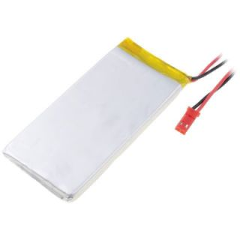
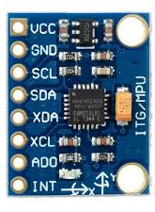
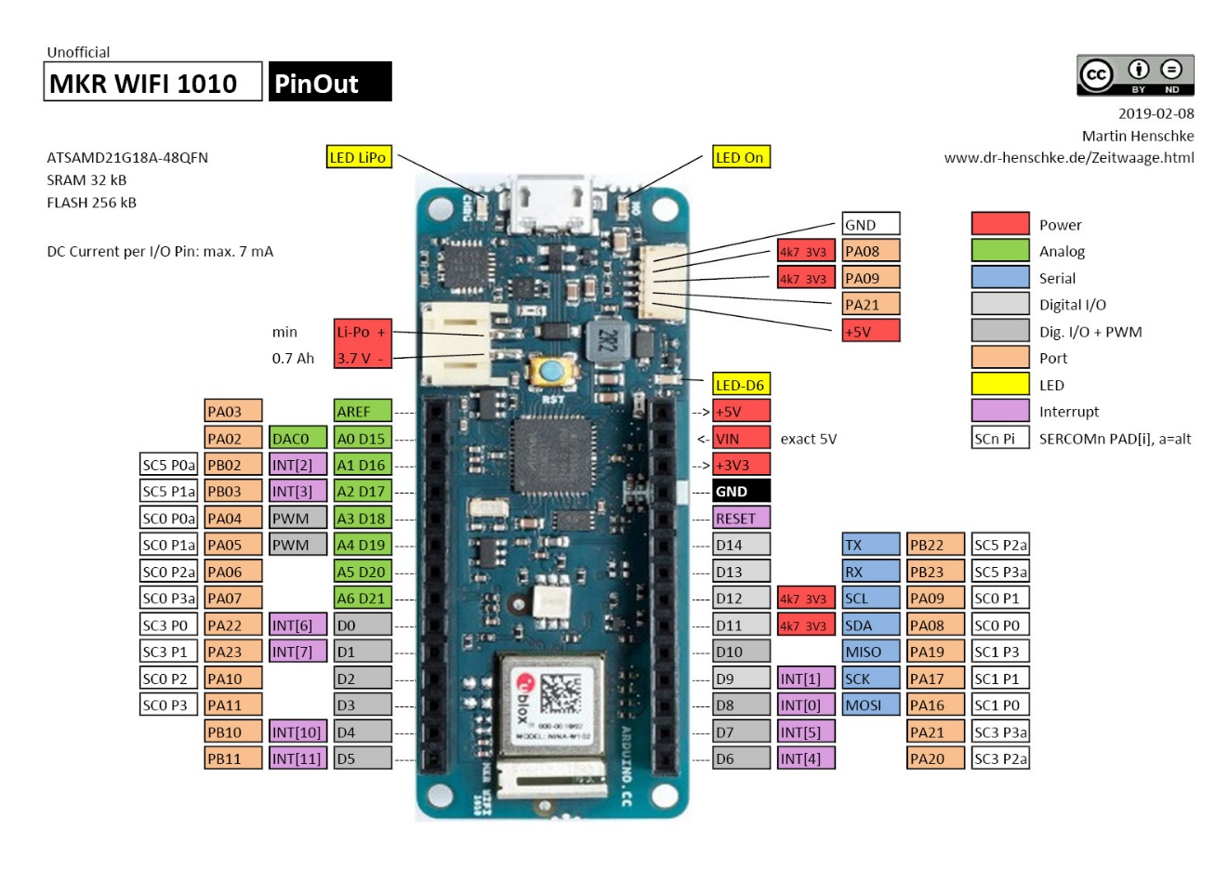
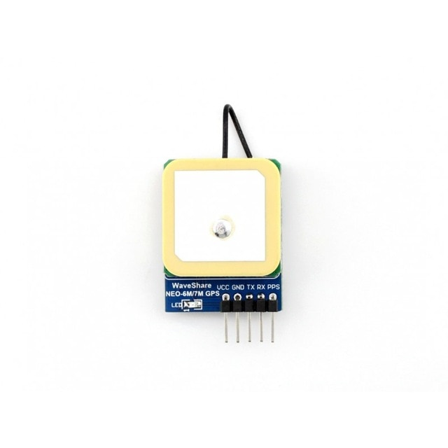
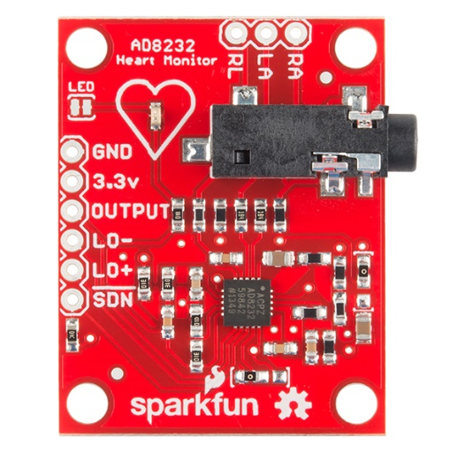
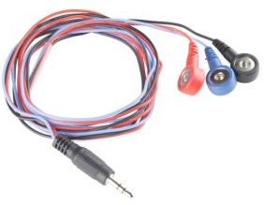
Li-Pο battery, 3.7v 2600mAh

Slide 3
Βιβλιοθήκες ανοιχτού λογισμικού που χρησιμοποιήθηκαν (με κατάλληλες τροποποιήσεις όπου χρειάστηκε) για τους σκοπούς του έργου
MPU-6050 6-axis accelerometer/gyroscope Arduino library – για την λήψη τιμών από το επιταχυνσιόμετρο/γυροσκόπιο/θερμόμετρο (https://github.com/electroniccats/mpu6050)
ArduinoJson library – για τον σχηματισμό Json πακέτων δεδομένων από τις μετρήσεις που λαμβάνονται από τους αισθητήρες (https://arduinojson.org/?utm_source=meta&utm_medium=library.properties)
ArduinoHttpClient – για την διασύνδεση του Arduino MKRWiFi1010 με Web Servers ασύρματα, μέσω Διαδικτύου (https://github.com/arduino-libraries/ArduinoHttpClient)
arduinoFTT – Fast Fourier Transform, γρήγορος μετασχηματισμός Fourier για την ανάλυση στο πεδίο των συχνοτήτων του καρδιογραφήματος με στόχο τον εντοπισμό καρδιακών προβλημάτων (https://github.com/kosme/arduinoFFT)
NeoGPS library – βιβλιοθήκη λήψης γεωγραφικών συντεταγμένων μέσω της συσκευής GPS (https://github.com/SlashDevin/NeoGPS)
AES library – βιβλιοθήκη υλοποίησης του κρυπταλγόριθμου AES-128 για την κρυπτογράφηση των ευαίσθητων δεδομένων των αισθητήρων (κυρίως των γεωγραφικών συντεταγμένων) (https://github.com/spaniakos/AES)
Sparkfun/AD232 Heart Rate Monitor library – βιβλιοθήκη λήψης καρδιακών παλμών από την συσκευή ECG (https://github.com/sparkfun/AD8232_Heart_Rate_Monitor)

Slide 4
Η δομή του κώδικα της εφαρμογής μας
  Δηλώσεις βιβλιοθηκών
  Σταθερές
  Καθολικές μεταβλητές και νέοι τύποι δεδομένων
  Δήλωση επιτρεπόμενου πολυγώνου (για εντοπισμό κίνησης σε θέσεις εντός ορίων – πιθανός κίνδυνος)
Initialization
Setup
  Αρχικοποίηση σειριακών θυρών επικοινωνίας
  Αρχικοποίηση επικοινωνίας με συσκευές
  Λήψη δεδομένων από τις τρεις συσκευές αισθητήρων (επιταχυνσιόμετρο, δέκτης GPS, και ECG) – τα δεδομένα αφορούν γεωμετρικό πλάτος/μήκος, επιτάχυνση σε τρεις άξονες (x, y, z), θερμοκρασία (παρέχεται από το ίδιο το επιταχυνσιόμετρο), και μέτρηση καρδιακών παλμών
  Επεξεργασία από το MKRWiFi1010 των δεδομένων που στάλθηκαν από τους αισθητήρες
  Κρυπτογράφηση δεδομένων με τον AES-128
  Αποστολή δεδομένων και απόφαση για αποστολή κατάλληλου alert στην IoT πλατφόρμα Wia (η οποία, με τη σειρά της, αποστέλλει κατάλληλο email στον παραλήπτη που έχει υποδειχθεί αν υπάρχει κατάσταση έκτακτης ανάγκης – υπάρχει και η δυνατότητα αποστολής SMS με μία μικρή συνδρομή στην πλατφόρμα)
Loop

Slide 5
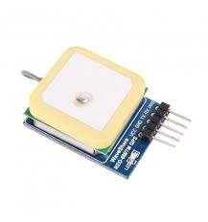
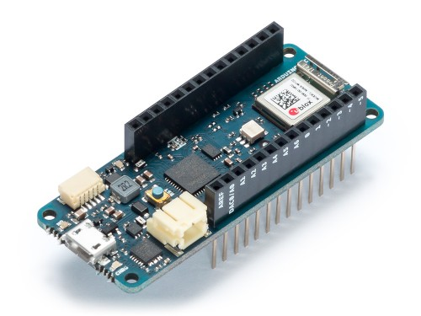
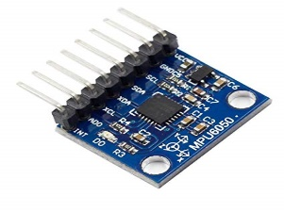
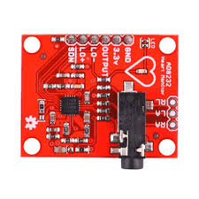
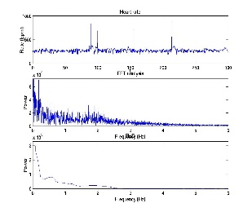



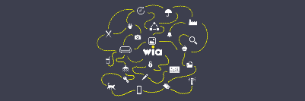
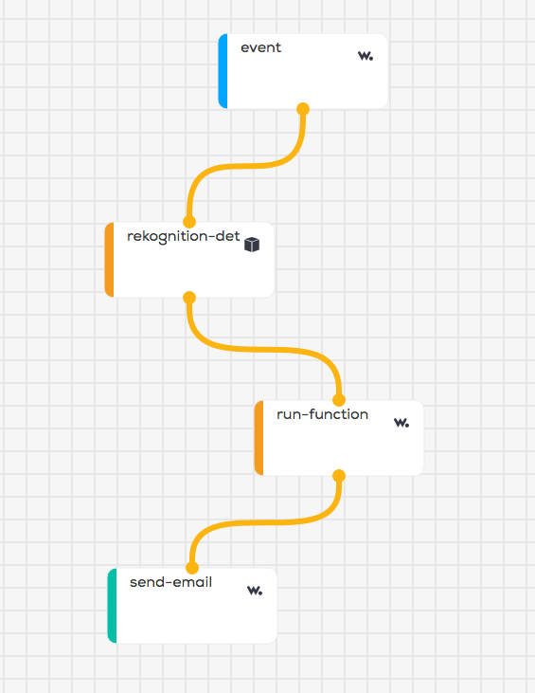
Η διαδικασία Loop πιο αναλυτικά
Σύνδεση με την συσκευή GPS
  Λήψη σφαιρικών γεωγραφικών συντεταγμένων
  Μετατροπή σφαιρικών σε Καρτεσιανές συντεταγμένε
  Απόφαση για το αν η τρέχουσα θέση βρίσκεται εντός προκαθορισμένου, επιτρεπόμενου, πολυγώνου
Σύνδεση με την συσκευή επιτάχυνσης/γυροσκόπιου/θερμοκρασίας
  Λήψη μετρήσεων επιτάχυνσης στους τρεις άξονες
  Λήψη μετρήσεων γυροσκόπιου
  Λήψη θερμοκρασίας περιβάλλοντος
  Απόφαση για το αν οι τιμές επιτάχυνσης/γυροσκόπιου/θερμοκρασίας σηματοδοτούν κίνδυνο
Σύνδεση με την συσκευή λήψης καρδιακών παλμών
  Λήψη ενός αριθμού δειγμάτων καρδιακών παλμών
  Υπολογισμός FFT (φάσμα συχνοτήτων του καρδιακού σήματος)
  Υπολογισμός παλμών καρδιάς ανά λεπτό
  Απόφαση για το αν η εκτίμηση των παλμών ανά λεπτό ή/και το φάσμα συχνοτήτων σηματοδοτούν κάποιο κίνδυνο
Υπολογισμός FFT του σήματος καρδιακών παλμών
  Υπολογισμός φάσματος συχνοτήτων του σήματος
  Απόφαση για το αν το φάσμα συχνοτήτων περιέχει ενδείξεις για κάποιο κίνδυνο
Κρυπτογράφηση δεδομένων
  Κρυπτογράφηση των προς αποστολή δεδομένων με τον AES-128 με χρήση διαμοιραζόμενου κλειδιού με την Wia IoT πλατφόρμα
Απόφαση για την ειδοποίηση που θα σταλεί, βάση των κινδύνων που επισημάνθηκαν προηγούμενα
  Εισαγωγή στο Json πακέτο δεδομένων, μαζί με τα προς αποστολή δεδομένα των αισθητήρων, του είδους της προειδοποίησης (alert)
Αποστολή δεδομένων στην Wia IoT πλατφόρμα
  Διαδικτυακή σύνδεση με την IoT πλατφόρμα
  Αποστολή δεδομένων
Στην IoT πλατφόρμα λαμβάνουν χώρα τα εξής:
  Με βάση τα event/trigger ζεύγη που έχουν οριστεί στην πλατφόρμα αποστέλλεται κατάλληλο email στον χρήστη που έχει υποδειχθεί

Slide 6
Ανάλυση του κώδικα
Η ανάλυση του κώδικα βρίσκεται στο αρχείο code-documentation.rtf στον κατάλογο presentations στο Github.

